Slide 1
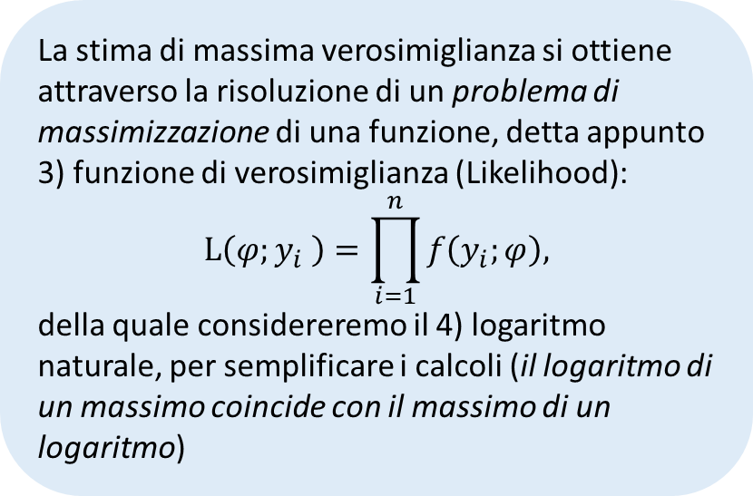
Massima Verosimiglianza: metodo di stima dei parametri ignoti di una distribuzione di probabilità che ha generato i dati campionari raccolti.
Gli elementi essenziali sono:
1) Un campione di n misure $y_{i}$, considerato come un vettore aleatorio casuale indipendente*, identicamente distribuito.
2) La distribuzione di probabilità che ha generato i valori del campione, $f\left(y_{i};φ\right)$, con parametro-i $φ$ sono ignoti.
La stima di massima verosimiglianza si ottiene attraverso la risoluzione di un problema di massimizzazione di una funzione, detta appunto 3) funzione di verosimiglianza (Likelihood):
$$L\left({φ;y}_{i} \right)=\prod_{i=1}^{n}{f\left(y_{i};φ\right),}$$
della quale considereremo il 4) logaritmo naturale, per semplificare i calcoli (il logaritmo di un massimo coincide con il massimo di un logaritmo)
Y | 65,00 | 35,00 | 23,00 | 21,00 | 23,00 | 35,00 | 41,00
ln(Y) | 4,17 | 3,56 | 3,14 | 3,04 | 3,14 | 3,56 | 3,71
*($P\left(A∩B\right)=P\left(A\right)P(B)$), nel caso di A e B eventi (non disgiunti) indipendenti.

Slide 2
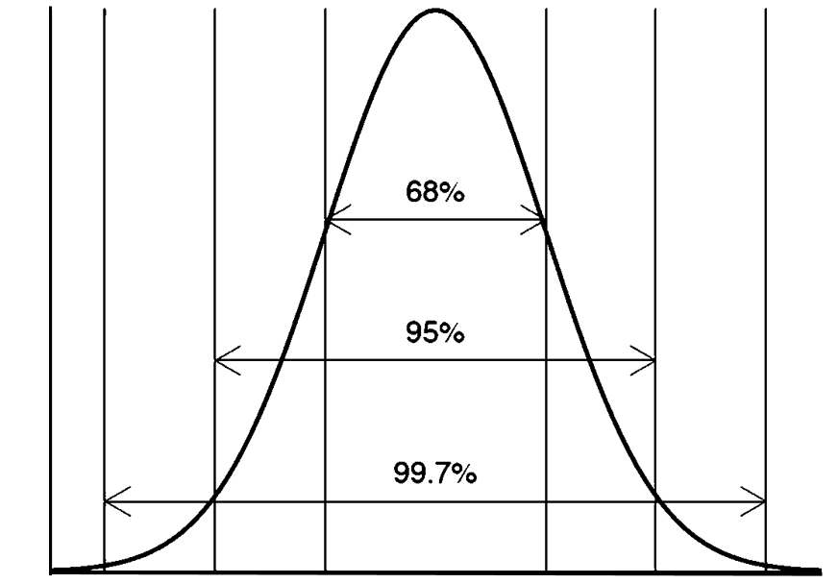
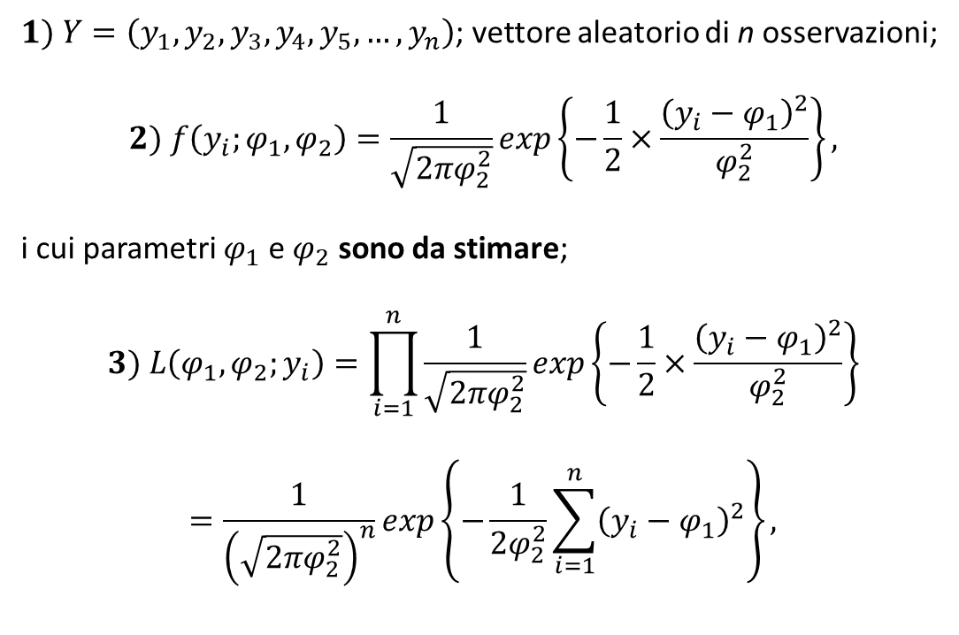
Massima Verosimiglianza: Distribuzione normale.
$$f\left(y_{i};φ_{1},φ_{2}\right)$$
$$−φ_{2}$$
$$φ_{1}$$
$$+φ_{2}$$
$1) Y=\left(y_{1},y_{2},y_{3},y_{4},y_{5}, …,y_{n}\right)$; vettore aleatorio di n osservazioni;
$$2) f\left(y_{i};φ_{1},φ_{2}\right)=\frac{1}{\sqrt{2πφ_{2}^{2}}}exp\left\{−\frac{1}{2}×\frac{{\left(y_{i}−φ_{1}\right)}^{2}}{φ_{2}^{2}}\right\},$$
i cui parametri $φ_{1}$ e $φ_{2}$ sono da stimare;
$$3) L\left(φ_{1},φ_{2};y_{i}\right)=\prod_{i=1}^{n}{\frac{1}{\sqrt{2πφ_{2}^{2}}}exp\left\{−\frac{1}{2}×\frac{{\left(y_{i}−φ_{1}\right)}^{2}}{φ_{2}^{2}}\right\}}$$
$$=\frac{1}{{\left(\sqrt{2πφ_{2}^{2}}\right)}^{n}}exp\left\{−\frac{1}{2φ_{2}^{2}}\sum_{i=1}^{n}{{\left(y_{i}−φ_{1}\right)}^{2}}\right\},$$
$$\prod_{i=1}^{n}{\frac{1}{c}exp\left\{y_{i}\right\}=}\frac{1}{c}exp\left\{y_{1}\right\}×\frac{1}{c}exp\left\{y_{2}\right\}×…×\frac{1}{c}exp\left\{y_{n}\right\}=\frac{1}{c^{n}}exp\left\{{y_{1}+y_{2}+…+y}_{n}\right\}$$

Slide 3
Massima Log-Verosimiglianza: Distribuzione normale.
$$4) l\left(φ_{1},φ_{2};y_{i}\right)=ln\left(\frac{1}{{\left(\sqrt{2πφ_{2}^{2}}\right)}^{n}}exp\left\{−\frac{1}{2φ_{2}^{2}}\sum_{i=1}^{n}{{\left(y_{i}−φ_{1}\right)}^{2}}\right\}\right)$$
$$=ln\left(\frac{1}{{\left(\sqrt{2πφ_{2}^{2}}\right)}^{n}}\right)+ln\left(exp\left\{−\frac{1}{2φ_{2}^{2}}\sum_{i=1}^{n}{{\left(y_{i}−φ_{1}\right)}^{2}}\right\}\right)$$
$$=ln\left({\left(2πφ_{2}^{2}\right)}^{−\frac{n}{2}}\right)+ln\left(exp\left\{−\frac{1}{2φ_{2}^{2}}\sum_{i=1}^{n}{{\left(y_{i}−φ_{1}\right)}^{2}}\right\}\right)$$
$$=−\frac{n}{2}ln\left(2π\right)−\frac{n}{2}ln\left(φ_{2}^{2}\right)−\frac{1}{2φ_{2}^{2}}\sum_{i=1}^{n}{{\left(y_{i}−φ_{1}\right)}^{2}}$$
Sappiamo che la distribuzione normale ha come parametri ignoti $φ_{1}=μ$ e $φ_{2}=σ$, le cui stime campionarie sono:
$$\hat{μ}=\overline{y}=\sum_{i=1}^{n}{\frac{y_{i}}{n},}$$
e la deviazione standard campionaria,
$$\hat{σ}=s=\sqrt{\frac{1}{n}\sum_{i=1}^{n}{{\left(y_{i}−\overline{y}\right)}^{2}}}$$
$$Eq(1)$$
$${{ln(y}_{1}{×y}_{2}×…×y}_{n})={{ln(y}_{1})+{ln⁡(y}_{2})+…+ln⁡(y}_{n}); {ln(1/y}_{1})=0−{ln⁡(y}_{1});$$
$$ln⁡(a^{c})=cln(a);\frac{1}{a}= a^{−1},\frac{1}{a^{n}}= a^{−n},\frac{1}{\sqrt[2]{a}}= a^{−1/2}, \frac{1}{\sqrt[2]{a^{n}}}= a^{−n/2}$$

Slide 4
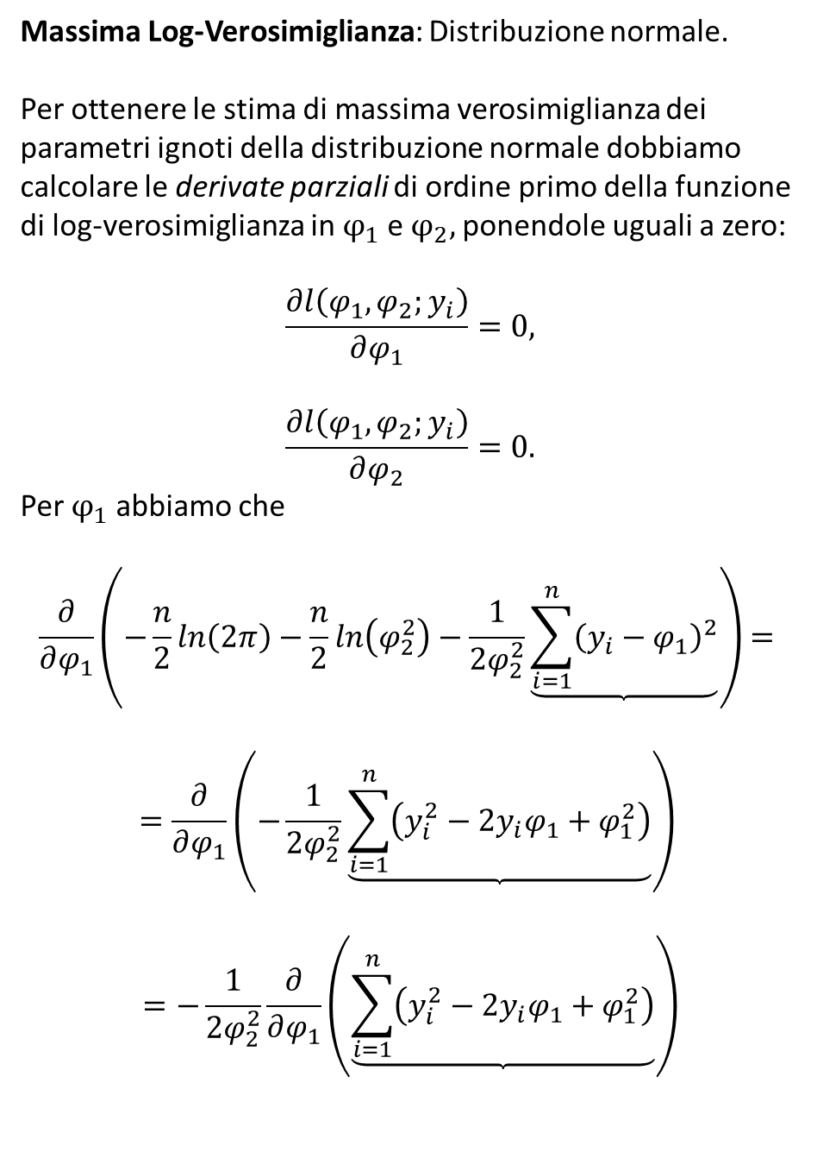
Massima Log-Verosimiglianza: Distribuzione normale.
Per ottenere le stima di massima verosimiglianza dei parametri ignoti della distribuzione normale dobbiamo calcolare le derivate parziali di ordine primo della funzione di log-verosimiglianza in $φ_{1}$ e $φ_{2},$ponendole uguali a zero:
$$\frac{∂l\left(φ_{1},φ_{2};y_{i}\right)}{∂φ_{1}}=0,$$
$$\frac{∂l\left(φ_{1},φ_{2};y_{i}\right)}{∂φ_{2}}=0.$$
Per $φ_{1}$ abbiamo che
$$\frac{∂}{∂φ_{1}}\left(−\frac{n}{2}ln\left(2π\right)−\frac{n}{2}ln\left(φ_{2}^{2}\right)−\frac{1}{2φ_{2}^{2}}\underbrace{\sum_{i=1}^{n}{{\left(y_{i}−φ_{1}\right)}^{2}}}\right)=$$
$$=\frac{∂}{∂φ_{1}}\left(−\frac{1}{2φ_{2}^{2}}\underbrace{\sum_{i=1}^{n}{\left(y_{i}^{2}−2{y_{i}φ}_{1}+φ_{1}^{2}\right)}}\right)$$
$$=−\frac{1}{2φ_{2}^{2}}\frac{∂}{∂φ_{1}}\left(\underbrace{\sum_{i=1}^{n}{\left(y_{i}^{2}−2{y_{i}φ}_{1}+φ_{1}^{2}\right)}}\right)$$
$$Eq(2)$$
$$Eq(3)$$
$\text{Nel} \text{calcolo} \text{della} \text{derivata} \text{parziale} \text{in} \text{Eq}\text{(2) }\text{ignoriamo} \text{i} \text{termini} \text{che} \text{non} \text{presentano}{ φ}_{1}$e applichiamo le regole del calcolo differenziale sui termini rimanenti:

Slide 5
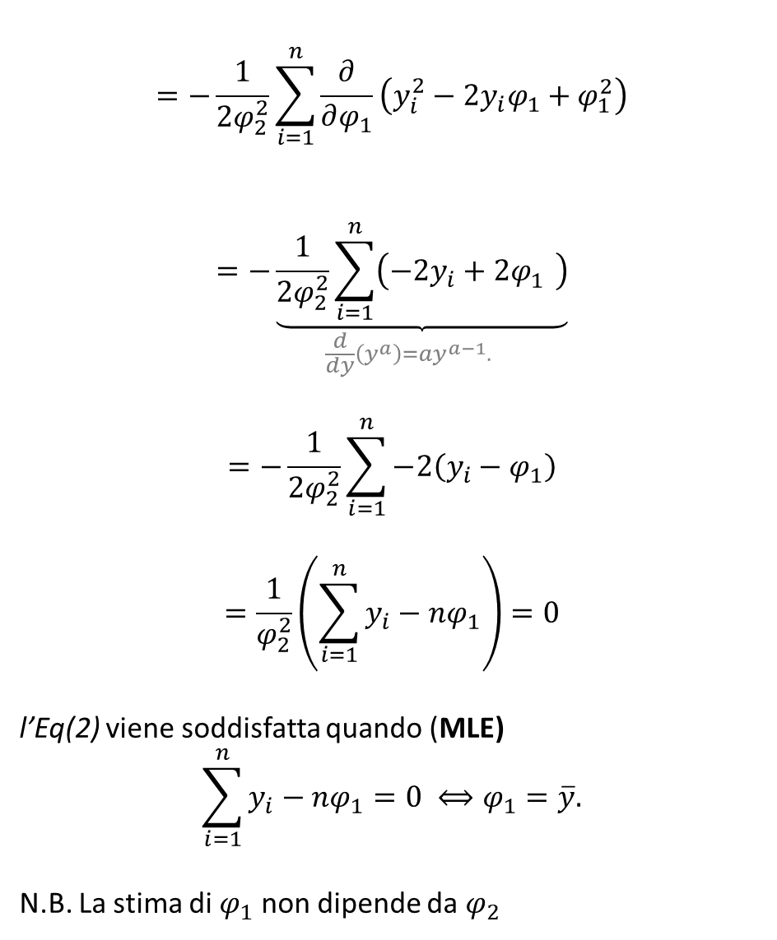
$$=−\frac{1}{2φ_{2}^{2}}\sum_{i=1}^{n}{\frac{∂}{∂φ_{1}}\left(y_{i}^{2}−2{y_{i}φ}_{1}+φ_{1}^{2}\right)}$$
$$=\underset{\frac{d}{dy}\left(y^{a}\right)=ay^{a−1}.}{−\underbrace{\frac{1}{2φ_{2}^{2}}\sum_{i=1}^{n}{\left(−2y_{i}+{2φ}_{1}^{}\right)}}}$$
$$=−\frac{1}{2φ_{2}^{2}}\sum_{i=1}^{n}{−2\left(y_{i}−φ_{1}\right)}$$
$$=\frac{1}{φ_{2}^{2}}\left(\sum_{i=1}^{n}{y_{i}}−nφ_{1}\right)=0$$
l’Eq(2) viene soddisfatta quando (MLE)
$$\sum_{i=1}^{n}{y_{i}}−nφ_{1}=0 ⟺φ_{1}=\overline{y}.$$
N.B. La stima di $φ_{1}$ non dipende da $φ_{2}$
$$Eq(4)$$
$\text{Nel} \text{calcolo} \text{della} \text{derivata} \text{parziale} \text{in} \text{Eq}\text{(2) }\text{ignoriamo} \text{i} \text{termini} \text{che} \text{non} \text{presentano}{ φ}_{1}$e applichiamo le regole del calcolo differenziale sui termini rimanenti:

Slide 6
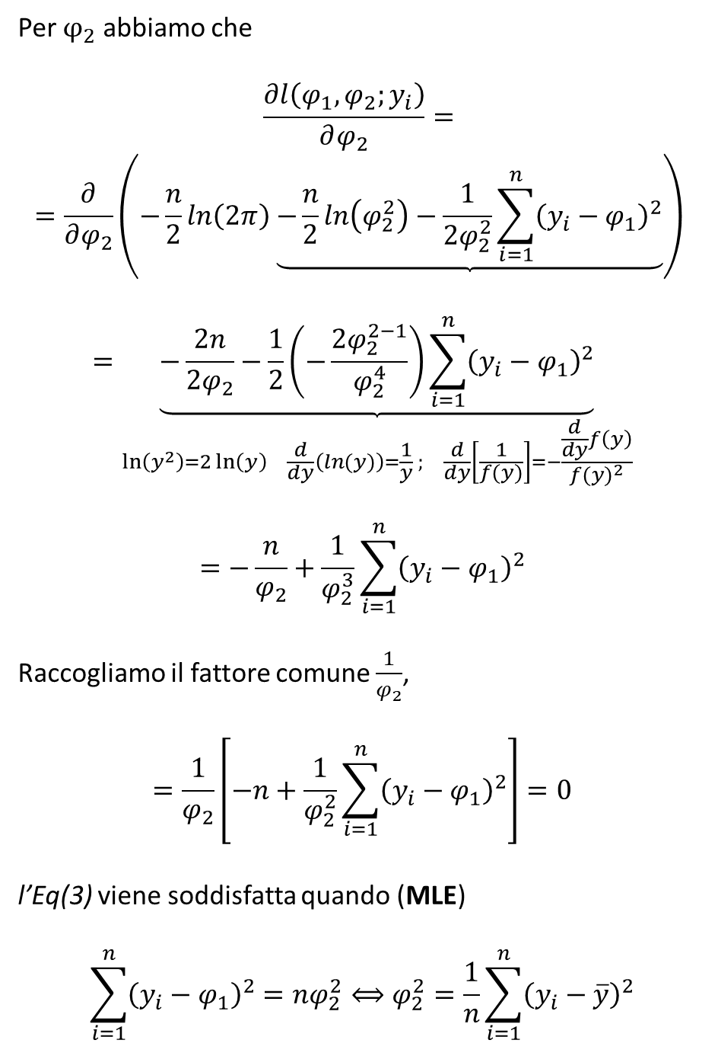
Per $φ_{2}$ abbiamo che
$$\frac{∂l\left(φ_{1},φ_{2};y_{i}\right)}{∂φ_{2}}=$$
$$=\frac{∂}{∂φ_{2}}\left(−\frac{n}{2}ln\left(2π\right)\underbrace{−\frac{n}{2}ln\left(φ_{2}^{2}\right)−\frac{1}{2φ_{2}^{2}}\sum_{i=1}^{n}{{\left(y_{i}−φ_{1}\right)}^{2}}}\right)$$
$$=\underset{\begin{matrix}\ln\left(y^{2}\right)=2\ln\left(y\right) & \frac{d}{dy}\left(ln⁡(y)\right)=\frac{1}{y} ; & \frac{d}{dy}\left[\frac{1}{f(y)}\right]=−\frac{\frac{d}{dy}f\left(y\right)}{{f(y)}^{2}}\end{matrix}}{\underbrace{−\frac{2n}{2φ_{2}}−\frac{1}{2}\left(−\frac{2φ_{2}^{2−1}}{φ_{2}^{4}}\right)\sum_{i=1}^{n}{{\left(y_{i}−φ_{1}\right)}^{2}}}}$$
$$=−\frac{n}{φ_{2}}+\frac{1}{φ_{2}^{3}}\sum_{i=1}^{n}{{\left(y_{i}−φ_{1}\right)}^{2}}$$
Raccogliamo il fattore comune $\frac{1}{φ_{2}}$,
$$=\frac{1}{φ_{2}}\left[−n+\frac{1}{φ_{2}^{2}}\sum_{i=1}^{n}{{\left(y_{i}−φ_{1}\right)}^{2}}\right]=0$$
l’Eq(3) viene soddisfatta quando (MLE)
$$\sum_{i=1}^{n}{{\left(y_{i}−φ_{1}\right)}^{2}}=nφ_{2}^{2}⟺φ_{2}^{2}=\frac{1}{n}\sum_{i=1}^{n}{{\left(y_{i}−\overline{y}\right)}^{2}}$$
$$Eq(5)$$
$$Eq(6)$$
$\text{Nel} \text{calcolo} \text{della} \text{derivata} \text{parziale} \text{in} \text{Eq}\text{(3) }\text{ignoriamo} \text{i} \text{termini} \text{che} \text{non} \text{presentano}{ φ}_{2}$e applichiamo le regole del calcolo differenziale sui termini rimanenti:

Slide 7
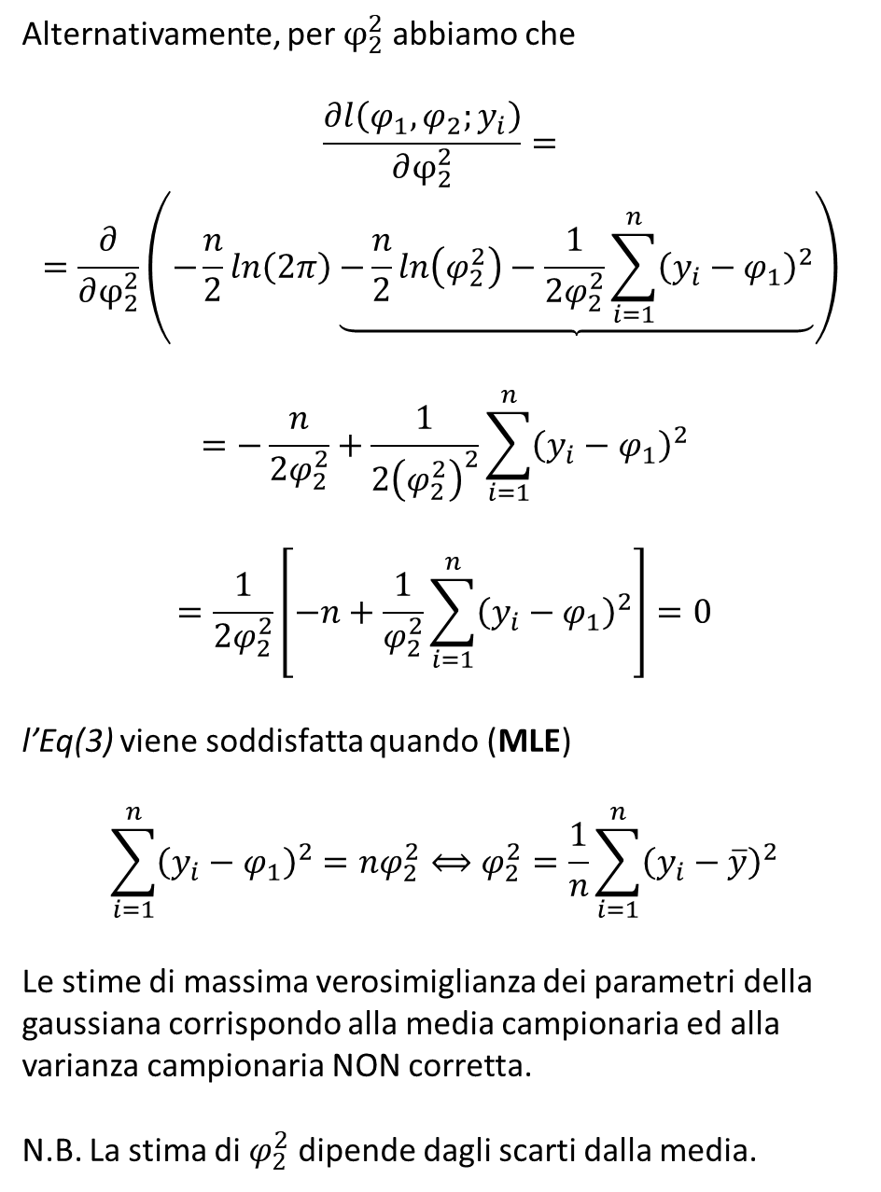
Alternativamente, per $φ_{2}^{2}$ abbiamo che
$$\frac{∂l\left(φ_{1},φ_{2};y_{i}\right)}{∂φ_{2}^{2}}=$$
$$=\frac{∂}{∂φ_{2}^{2}}\left(−\frac{n}{2}ln\left(2π\right)\underbrace{−\frac{n}{2}ln\left(φ_{2}^{2}\right)−\frac{1}{2φ_{2}^{2}}\sum_{i=1}^{n}{{\left(y_{i}−φ_{1}\right)}^{2}}}\right)$$
$$=−\frac{n}{2φ_{2}^{2}}+\frac{1}{2{\left(φ_{2}^{2}\right)}^{2}}\sum_{i=1}^{n}{{\left(y_{i}−φ_{1}\right)}^{2}}$$
$$=\frac{1}{2φ_{2}^{2}}\left[−n+\frac{1}{φ_{2}^{2}}\sum_{i=1}^{n}{{\left(y_{i}−φ_{1}\right)}^{2}}\right]=0$$
l’Eq(3) viene soddisfatta quando (MLE)
$$\sum_{i=1}^{n}{{\left(y_{i}−φ_{1}\right)}^{2}}=nφ_{2}^{2}⟺φ_{2}^{2}=\frac{1}{n}\sum_{i=1}^{n}{{\left(y_{i}−\overline{y}\right)}^{2}}$$
Le stime di massima verosimiglianza dei parametri della gaussiana corrispondo alla media campionaria ed alla varianza campionaria NON corretta.
N.B. La stima di $φ_{2}^{2}$ dipende dagli scarti dalla media.
$$Eq(7)$$
$$σ^{2}=\frac{1}{n−1}\sum_{i=1}^{n}{{\left(y_{i}−\overline{y}\right)}^{2}}$$
Varianza campionaria corretta

Slide 8
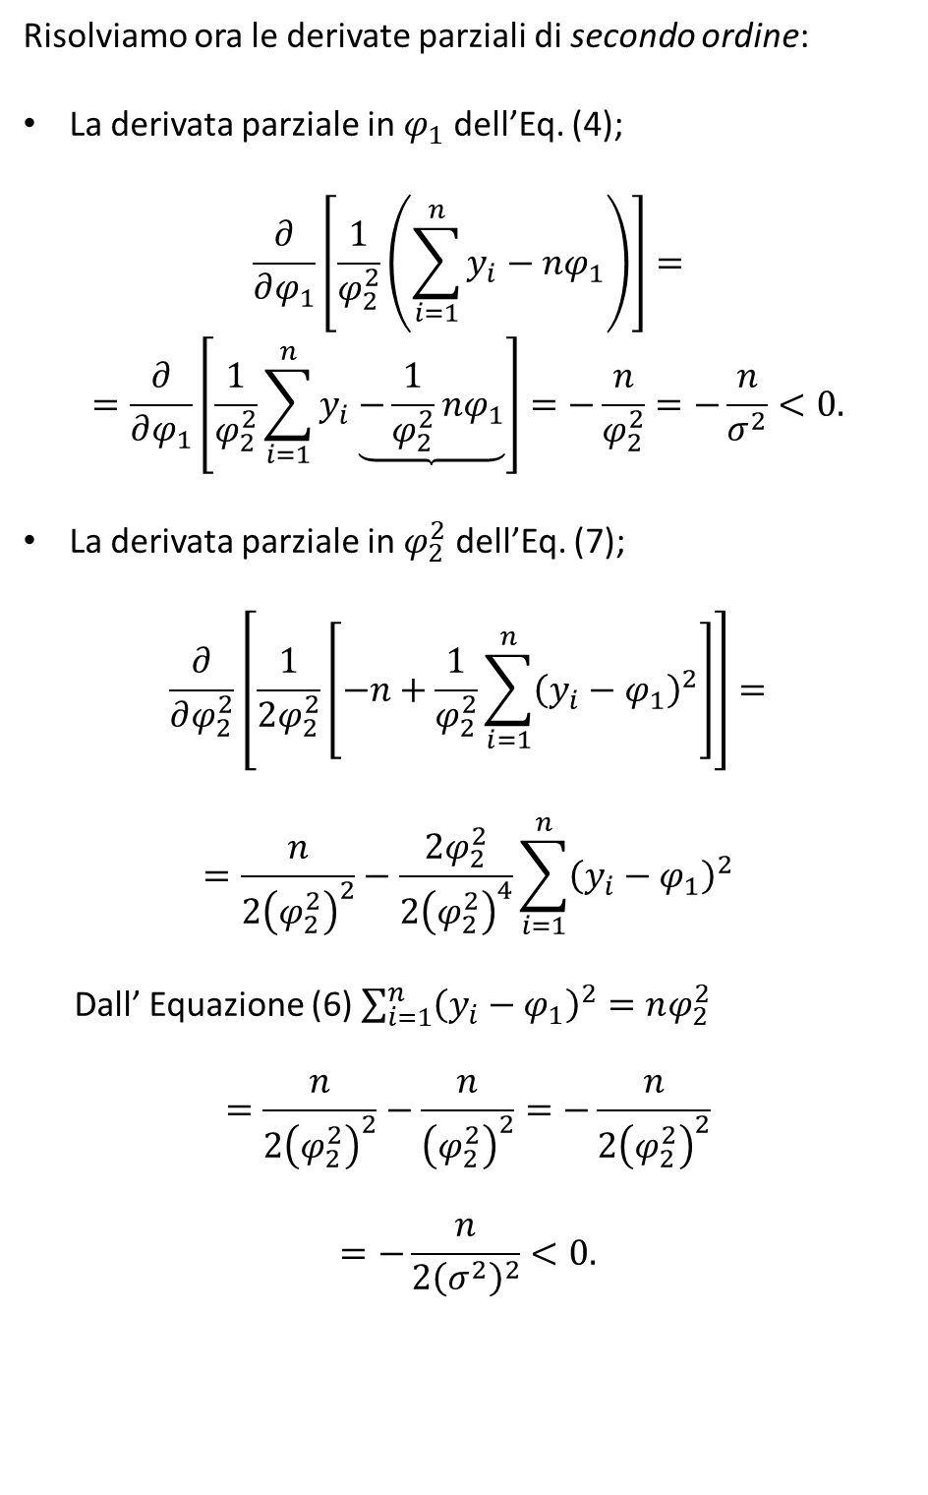
Risolviamo ora le derivate parziali di secondo ordine:
La derivata parziale in $φ_{1}$ dell’Eq. (4);
$$\frac{∂}{∂φ_{1}}\left[\frac{1}{φ_{2}^{2}}\left(\sum_{i=1}^{n}{y_{i}}−nφ_{1}\right)\right]=$$
$$=\frac{∂}{∂φ_{1}}\left[\frac{1}{φ_{2}^{2}}\sum_{i=1}^{n}{y_{i}}\underbrace{−\frac{1}{φ_{2}^{2}}nφ_{1}}\right]=−\frac{n}{φ_{2}^{2}}=−\frac{n}{σ^{2}}<0.$$
La derivata parziale in $φ_{2}^{2}$ dell’Eq. (7);
$$\frac{∂}{∂φ_{2}^{2}}\left[\frac{1}{2φ_{2}^{2}}\left[−n+\frac{1}{φ_{2}^{2}}\sum_{i=1}^{n}{{\left(y_{i}−φ_{1}\right)}^{2}}\right]\right]=$$
$$=\frac{n}{2{\left(φ_{2}^{2}\right)}^{2}}−\frac{2φ_{2}^{2}}{{2\left(φ_{2}^{2}\right)}^{4}}\sum_{i=1}^{n}{{\left(y_{i}−φ_{1}\right)}^{2}}$$
Dall’ Equazione (6) $\sum_{i=1}^{n}{{\left(y_{i}−φ_{1}\right)}^{2}}=nφ_{2}^{2}$
$$=\frac{n}{2{\left(φ_{2}^{2}\right)}^{2}}−\frac{n}{{\left(φ_{2}^{2}\right)}^{2}}=−\frac{n}{2{\left(φ_{2}^{2}\right)}^{2}}$$
$$=−\frac{n}{2{\left(σ^{2}\right)}^{2}}<0.$$
$$Eq(8.1)$$
$$Eq(8.2)$$

Slide 9
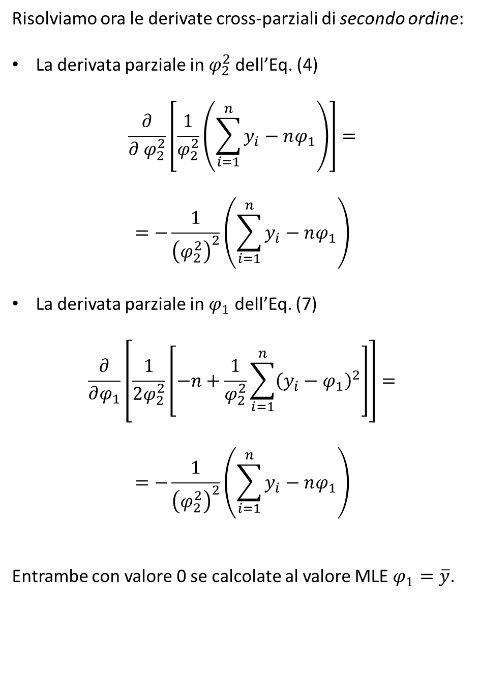
Risolviamo ora le derivate cross-parziali di secondo ordine:
La derivata parziale in${ φ}_{2}^{2}$ dell’Eq. (4)
$$\frac{∂}{∂{ φ}_{2}^{2}}\left[\frac{1}{φ_{2}^{2}}\left(\sum_{i=1}^{n}{y_{i}}−nφ_{1}\right)\right]=$$
$$=−\frac{1}{{\left(φ_{2}^{2}\right)}^{2}}\left(\sum_{i=1}^{n}{y_{i}}−nφ_{1}\right)$$
La derivata parziale in $φ_{1}$ dell’Eq. (7)
$$\frac{∂}{∂φ_{1}}\left[\frac{1}{2φ_{2}^{2}}\left[−n+\frac{1}{φ_{2}^{2}}\sum_{i=1}^{n}{{\left(y_{i}−φ_{1}\right)}^{2}}\right]\right]=$$
$$=−\frac{1}{{\left(φ_{2}^{2}\right)}^{2}}\left(\sum_{i=1}^{n}{y_{i}}−nφ_{1}\right)$$
Entrambe con valore 0 se calcolate al valore MLE $φ_{1}=\overline{y}$.
$$Eq(8.3)$$
$$Eq(8.4)$$

Slide 10
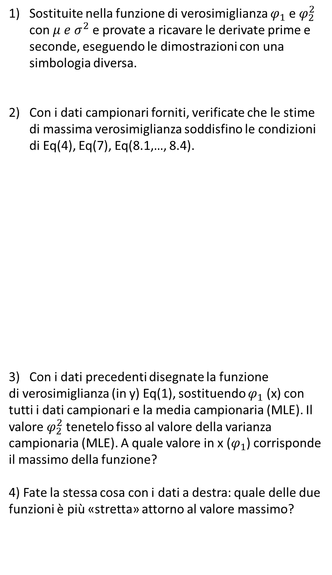
Sostituite nella funzione di verosimiglianza $φ_{1}$ e $φ_{2}^{2}$ con $μ e σ^{2}$ e provate a ricavare le derivate prime e seconde, eseguendo le dimostrazioni con una simbologia diversa.
Con i dati campionari forniti, verificate che le stime di massima verosimiglianza soddisfino le condizioni di Eq(4), Eq(7), Eq(8.1,…, 8.4).
Con i dati precedenti disegnate la funzione
di verosimiglianza (in y) Eq(1), sostituendo $φ_{1}$ (x) con tutti i dati campionari e la media campionaria (MLE). Il valore $φ_{2}^{2}$ tenetelo fisso al valore della varianza campionaria (MLE). A quale valore in x ($φ_{1}$) corrisponde il massimo della funzione?
4) Fate la stessa cosa con i dati a destra: quale delle due funzioni è più «stretta» attorno al valore massimo?
5,47
6,07
4,58
2,37
3,60
6,97
5,80
6,11
5,27
7,56
5,47
6,07
4,58
2,37
3,60
6,97
5,80
6,11
5,27
7,56
5,47
6,07
4,58
2,37
3,60
6,97
5,80
6,11
5,27
7,56

